Slide 1
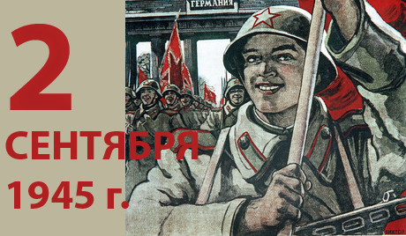
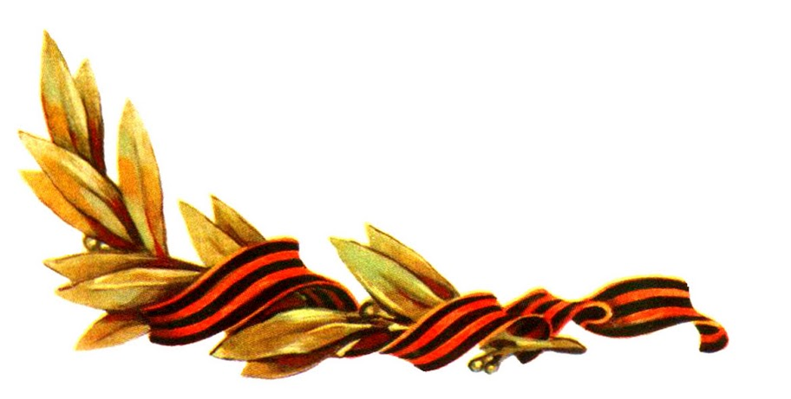
Окончанию Второй мировой войны посвящается...

Slide 2
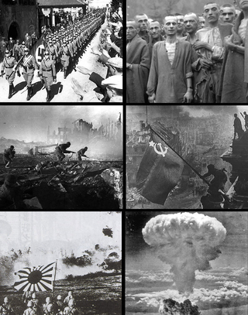
1 сентября 1939 –2 сентября 1945
Вторая мировая война – крупнейшая война в истории человечества.
В этой войне участвовало 62 государства из 73, существовавших на тот момент. Боевые действия велись на территории трёх континентов и в водах четырёх океанов.

Slide 3
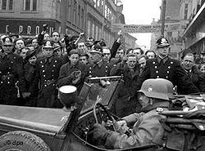
1 сентября 1939 г. в 04ч. 45 мин.
Вооружённые силы Германии вторгаются в Польшу. Начинается Вторая мировая война.

Slide 4
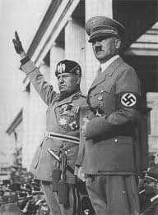
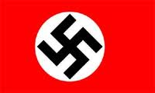
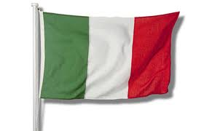
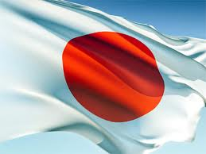
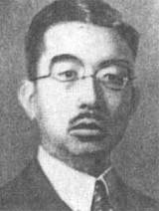
Участники Второй мировой войны
Нацистский блок:
Германия
Италия
Японская империя
Болгария
Гитлер и Муссолини
Император Японии
Хирохито

Slide 5
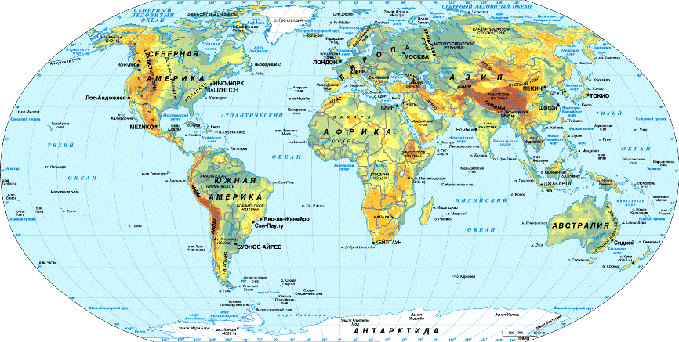
Театр военных действий
Восточноевропейский
Западноевропейский
Средиземноморский
Тихоокеанский
Африканский

Slide 6
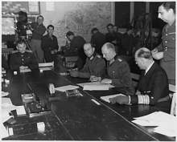
Капитуляция Германии
Первый акт о капитуляции
Германии был подписан в 02.41 ч. представителями Верховного командования вермахта (немецкий генерал Йодль), верховным командованием Западных
союзников
(генерал Беддел Смит) и
Советского Союза
(генерал-майор Суслопаров)
7 мая 1945г.
Подписание акта о капитуляции
Германии. Генерал А. Йодль

Slide 7
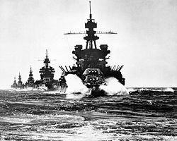
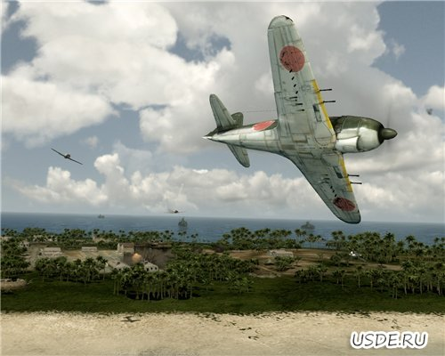
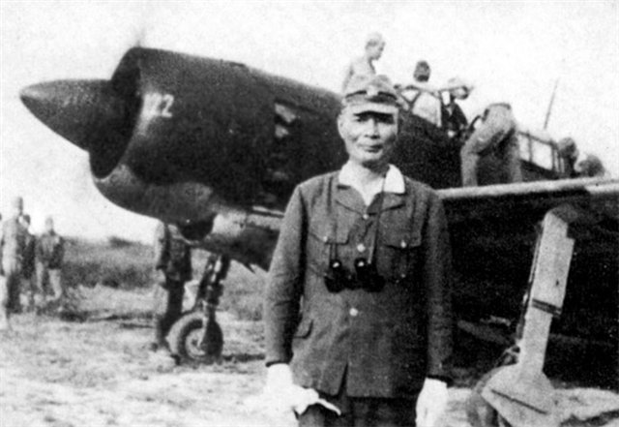
Но Вторая мировая война не закончилась. Боевые действия перенеслись на Тихоокеанский военный театр. Здесь активное сопротивление оказывал союзник Германии – Японская империя.

Slide 8
Основные места сражений
Дальний Восток
Китай, Корейский полуостров,
Французский Индокитай
Юго-Восточная Азия
Таиланд, Бирма,
Малайя, Голландская Ост-Индия
Тихий
океан
Папуа, Новая Гвинея, Филиппиы,
Соломоновы острова, Маршалловы острова, Марианские острова

Slide 9
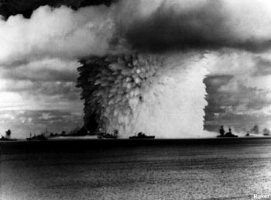
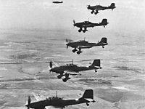
7 декабря 1941г. самолёты с японского авианосного соединения совершили нападение на американский флот в гавани Пёрл-Харбор.

Slide 10
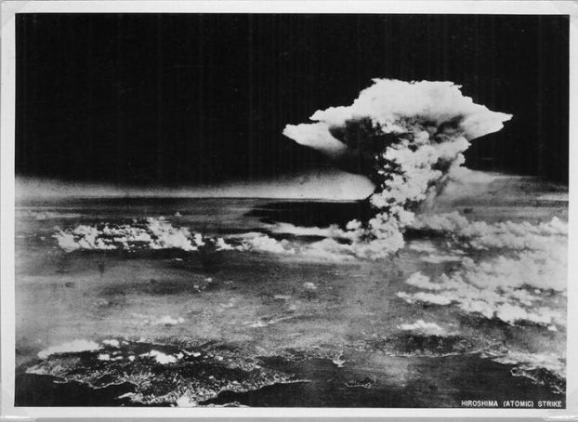
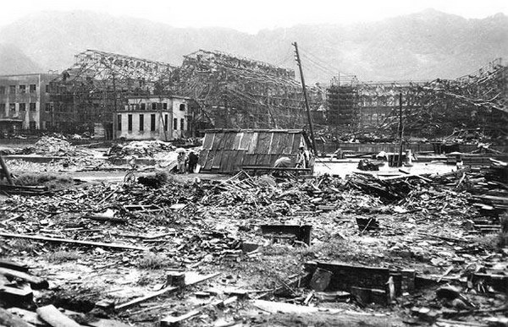
Ядерная бомбардировка японских городов Хиросима и Нагасаки унесла жизни более чем 250 тысяч человек. Это были самые большие потери за всю историю человечества.

Slide 11
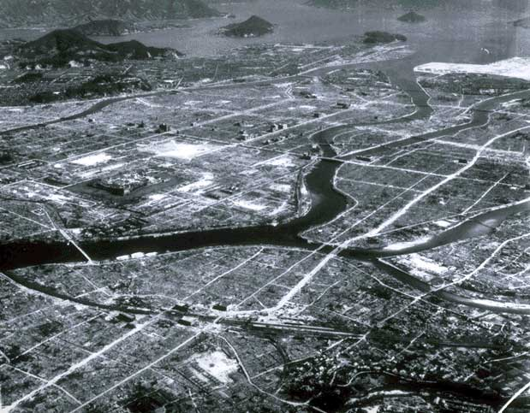
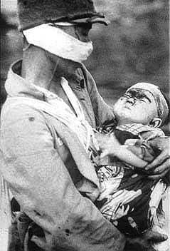
В этих японских городах даже не было военных объектов. Большинство погибших - дети

Slide 12
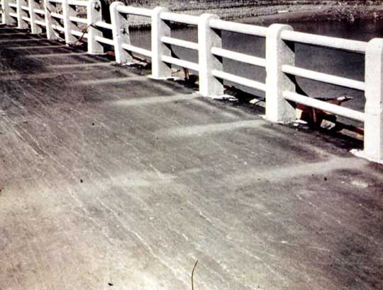
Рядом с эпицентром взрыва температура была такой силы, что большая часть живых существ была моментально превращена в пар.

Slide 13
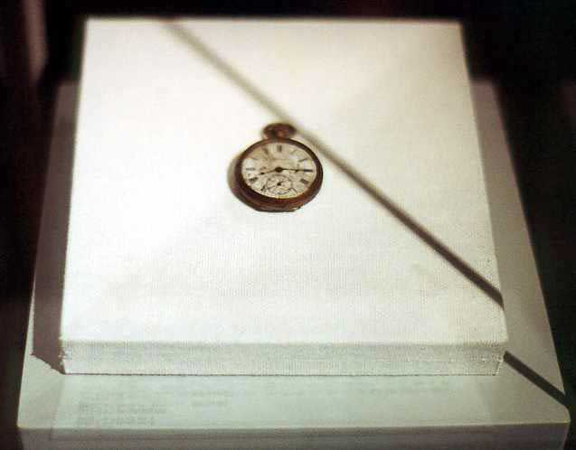
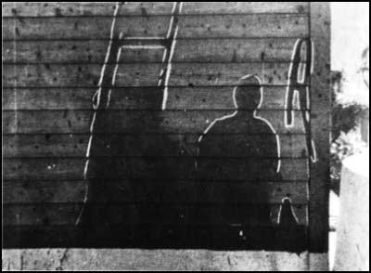
Тени на парапетах от людей, отпечатались даже в полумиле к юго-востоку от эпицентра на мосту Ярозуйо. Все что осталось от людей в Хиросиме, сидящих на камнях, которые не оплавились – это горстки черных теней.

Slide 14
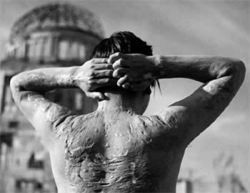
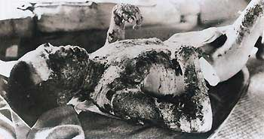
Женщины, мужчины и дети, застигнутые взрывом врасплох во время обыкновенного рабочего дня, были умерщвлены страшным образом. Их внутренние органы моментально сварились, кости от страшной жары превратились в твердый уголь.

Slide 15
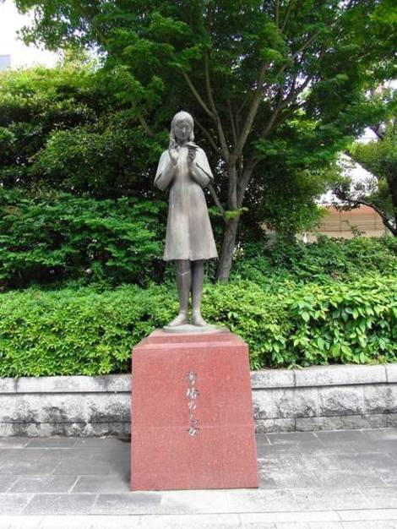
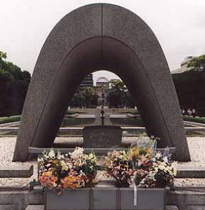
День Хиросимы стал отмечаться международным сообществом как Всемирный день борьбы за запрещение ядерного оружия

Slide 16
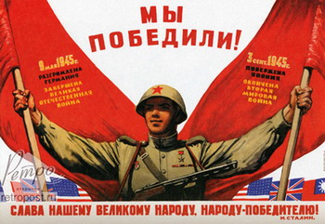
В результате ожесточенных боев советские солдаты справились с 3- миллионной Квантунской армией за 24 дня. Во время сражений погибло более 8 тысяч и ранено более 22 тысяч советских солдат и офицеров.

Slide 17
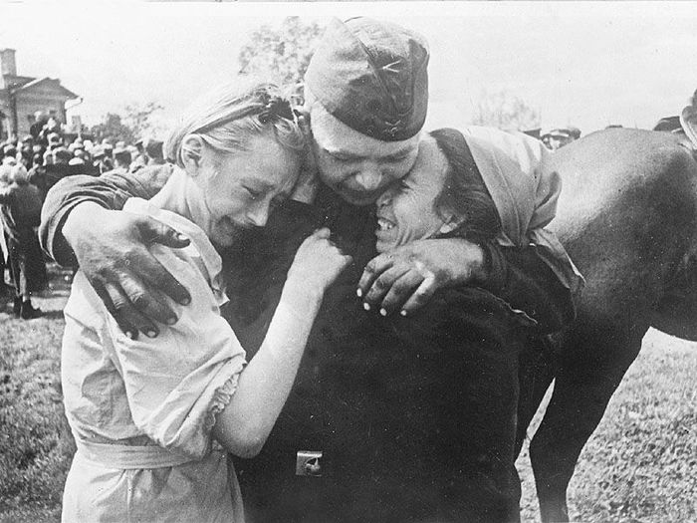
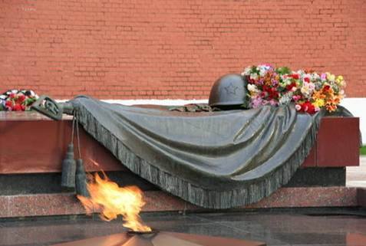
Ценой нечеловеческих усилий советские солдаты не только отстояли Родину, но и избавили мир от фашизма, подарили возможность жить и творить на всей земле.

Slide 18
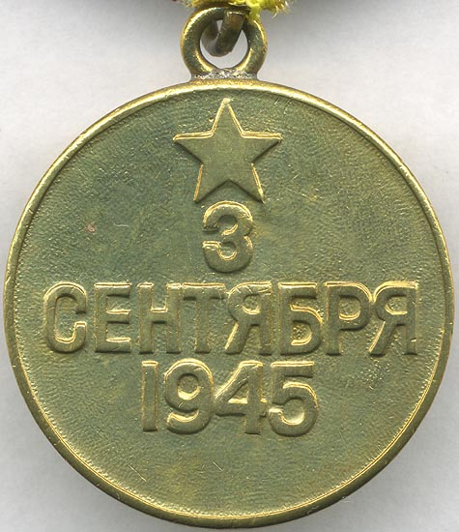
Вторая мировая - суровая и кровопролитная война, которая закончилась на Дальнем Востоке, когда была одержана победа над Японией – последним союзником фашистской Германии.

Slide 19
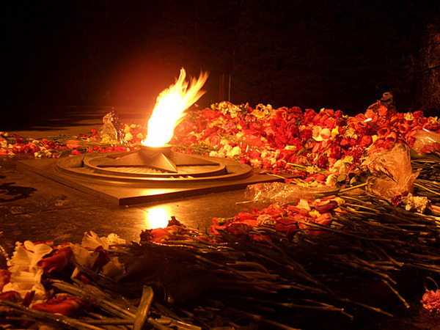
Немного осталось из тех, кто в боях Прошли до Берлина полсвета - В мороз и пургу, через горе и страх. Пусть помнят живые про это.

Slide 20
Викторина
Назовите хронологические рамки Второй мировой войны
Сколько государств принимало участие во второй мировой войне?
Какое количество континентов и океанов были задействованы в военных действиях?
Какие государства входили в антигитлеровскую коалицию?
Какие государства составляли нацистский блок ?
Когда был подписан первый акт о капитуляции Германии? Кто из военачальников участвовал в его подписании?
01.09.1939 - 02.09.1945 гг.
62 государства
3 континента,
4 океана
СССР, Великобритания, Франция, США
Германия, Италия, Японская империя, Болгария
7 мая 1945г. Генералы Йодль, Смит, Суслопаров

Slide 21
Когда был подписан акт о безоговорочной капитуляции Германии? Кто из военачальников участвовал в его подписании?
С какого года ведутся военные действия на дальнем Востоке? Когда ни стали частью Второй мировой войны?
Какое государство стало главным противником антигитлеровской коалиции на Дальнем Востоке?
Когда и на какие города Японии были сброшены атомные бомбы?
В разгроме какой армии принимали участие советские солдаты на дальнем Востоке? Каковы потери СССР в этом регионе?
9 мая 1945г. Маршал Г.Жуков, фельдмаршал В.Кейтель.
1937г, с 1941г.
Японская империя
6 и 9 августа 1945, Хиросима, Нагасаки
Квантунской армией, погибло более 8 тысяч и ранено более 22 тысяч человек

Slide 22
Спасибо за внимание!

